Slide 1

أرحبكم في هذا اللقاء المبارك
Abdul Alim, Lecturer (Arabic), Patari Fazil Madrasha, Sapahar, Naogaon, 01749944418

Slide 2

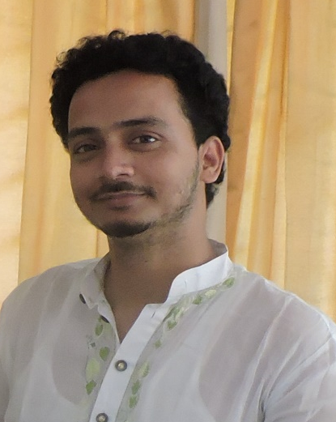
التعريف
الصف : التاسع من الداخل
عبد العليم بن شمس الحق
المادة : اللغة العربية الاتصالية
محاضر اللغة العربية
الوحدة : الثانية
فتاري فاضل مدرسة، سفاهر، نوغاؤن
الدرس : الثاني
رقم الجوال : 01749-94 44 18
الوقت : 50 دقيقة
العنوان الالكتروني :
التاريخ : 26/05/2020م
infoabdulalim@gmail.com
Abdul Alim, Lecturer (Arabic), Patari Fazil Madrasha, Sapahar, Naogaon, 01749944418

Slide 3
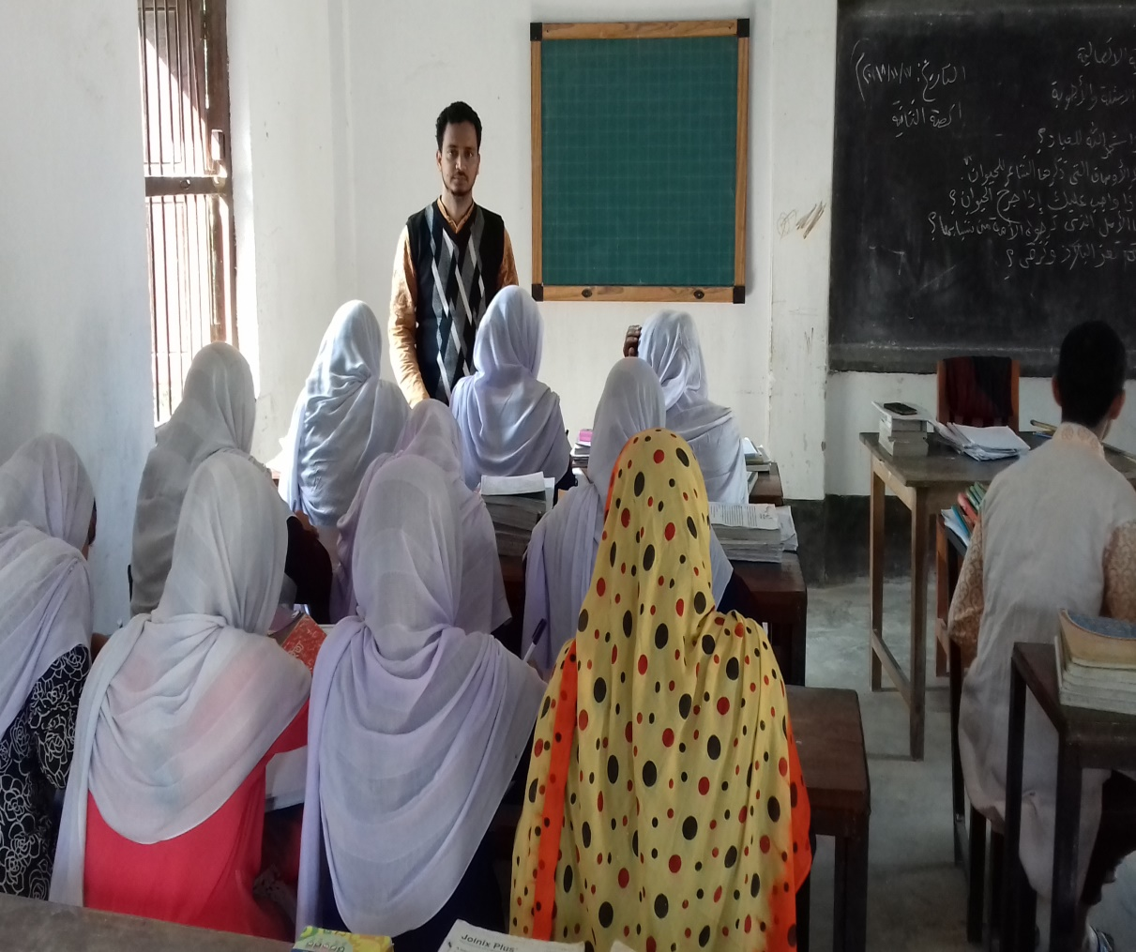
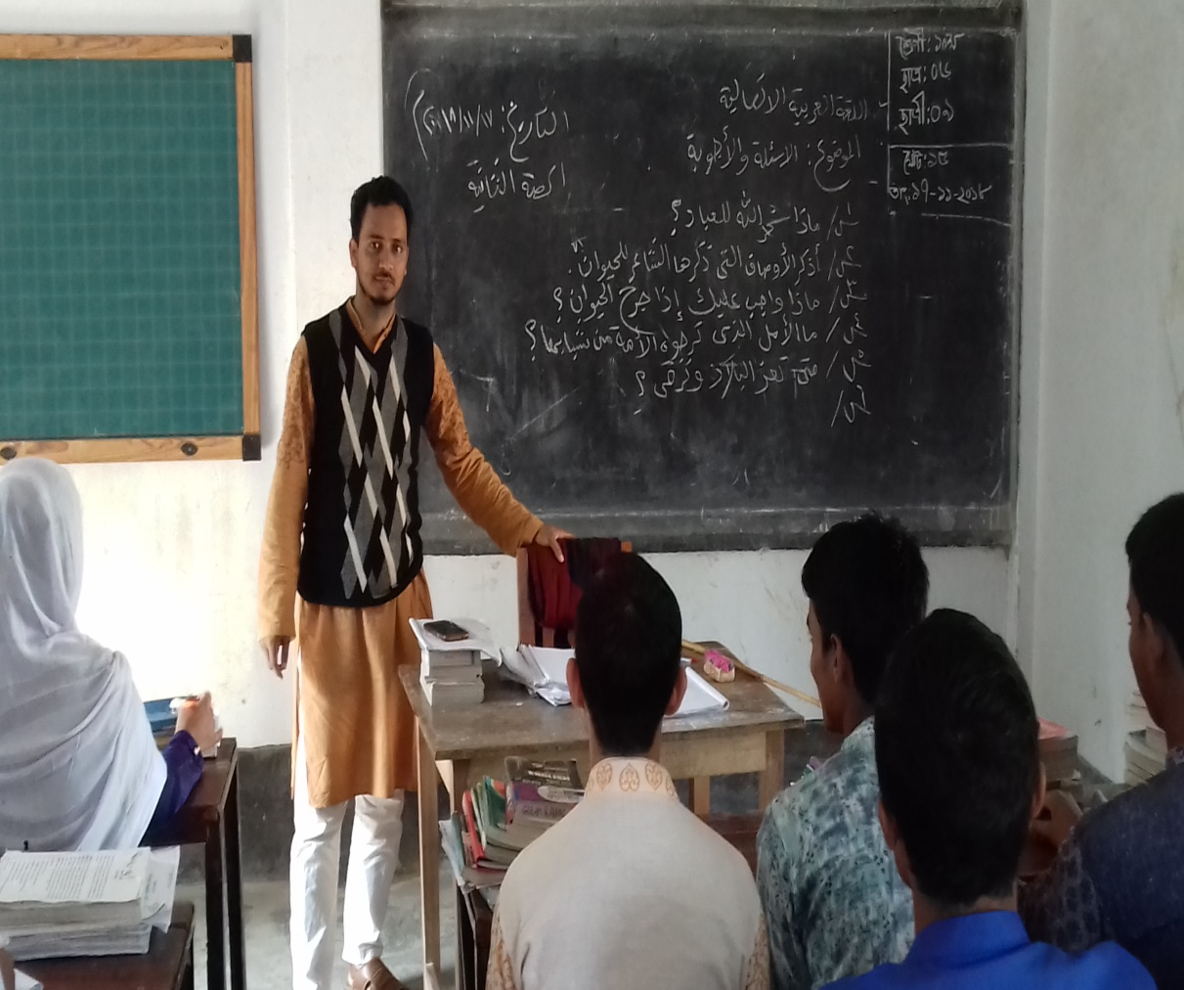
ماذا فهمتم من الصورة التالية ؟
إذن اتفقنا أن المدرس يحلل الصعوبات من الدرس في داخل الحصة
يكتب الطلاب الدرس من السبورة بعد شرح المدرس
يشرح المدرس الدرس على السبورة للطلاب
Abdul Alim, Lecturer (Arabic), Patari Fazil Madrasha, Sapahar, Naogaon, 01749944418

Slide 4
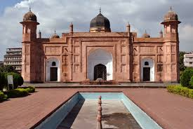

إعلان درس اليوم
حل التدريبات
)زيارة حصن لال باغ(
Abdul Alim, Lecturer (Arabic), Patari Fazil Madrasha, Sapahar, Naogaon, 01749944418

Slide 5
النتائج من الدرس
الطلاب بعد نهاية هذا الدرس...
-1يتعلم معاني الكلمات الجديدة مع تكوين الجمل المفيدة؛
-2يبدو مهارتهم في تكوين الحوار الجديد باستخدام الخبرة؛
-3يستطيع تحقيق الأفعال والكلمات الصعبة في الدرس.
Abdul Alim, Lecturer (Arabic), Patari Fazil Madrasha, Sapahar, Naogaon, 01749944418

Slide 6
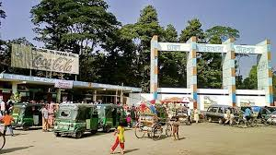
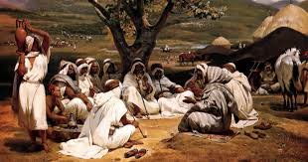
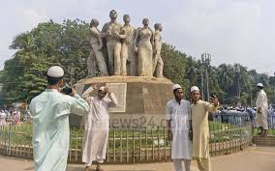

هلموا نتعلم الآن معاني الكلمات الصعبة مع تكوين الجمل في الدرس
نزور
أشغال
نتجول
تفكر
نرى
أعمال
ندور
تدبر
نزور حديقة الحيوانات في عطلة الصيف
في البيت أشغال كثيرة
نتجول اليوم بعد نهاية دوام المدرسة
ماذا تفكر يا عبد الله
Abdul Alim, Lecturer (Arabic), Patari Fazil Madrasha, Sapahar, Naogaon, 01749944418

Slide 7
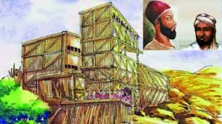
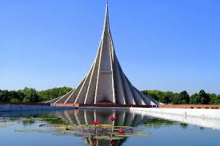
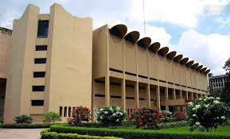
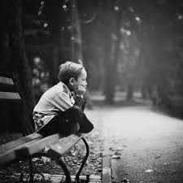
هلموا نتعلم الآن معاني الكلمات الصعبة مع تكوين الجمل في الدرس
حصن
النصب التذكاري
المتحف الوطني
انتظر
برج / قلعة
بناء يُقام لتخليد ذكرى شهداء حرب أو تخليد ذكرى تاريخيّة
موضع يضمّ تماثيلَ من شمع لشخصيّات ذات شهرة عالميَّة
ترقب / توقع
حصن القائد تيتومير مشهور
موقع النصب التذكاري في شابار، دكا
موقع المتحف الوطني في شاهباغ، دكا
انتظر إلى يوم العيد
Abdul Alim, Lecturer (Arabic), Patari Fazil Madrasha, Sapahar, Naogaon, 01749944418

Slide 8
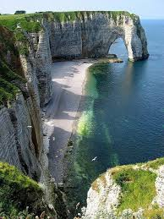
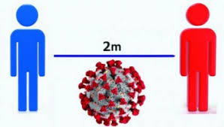
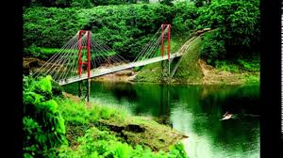
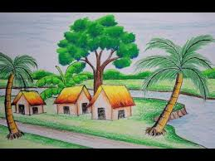
هلموا نتعلم الآن معاني الكلمات الصعبة مع تكوين الجمل في الدرس
أتجول
مسافة
أماكن
القرية
أدور/ أزور
شقة/ مدى/ بعد
محلات / مسكن
الحي
أريد أن أتجول بعد صلاة العصر
مسافة مكة كثيرة من بنغلاديش
زرت الأماكن التاريخية في المدينة المنورة
أنا أسكن في القرية
Abdul Alim, Lecturer (Arabic), Patari Fazil Madrasha, Sapahar, Naogaon, 01749944418

Slide 9
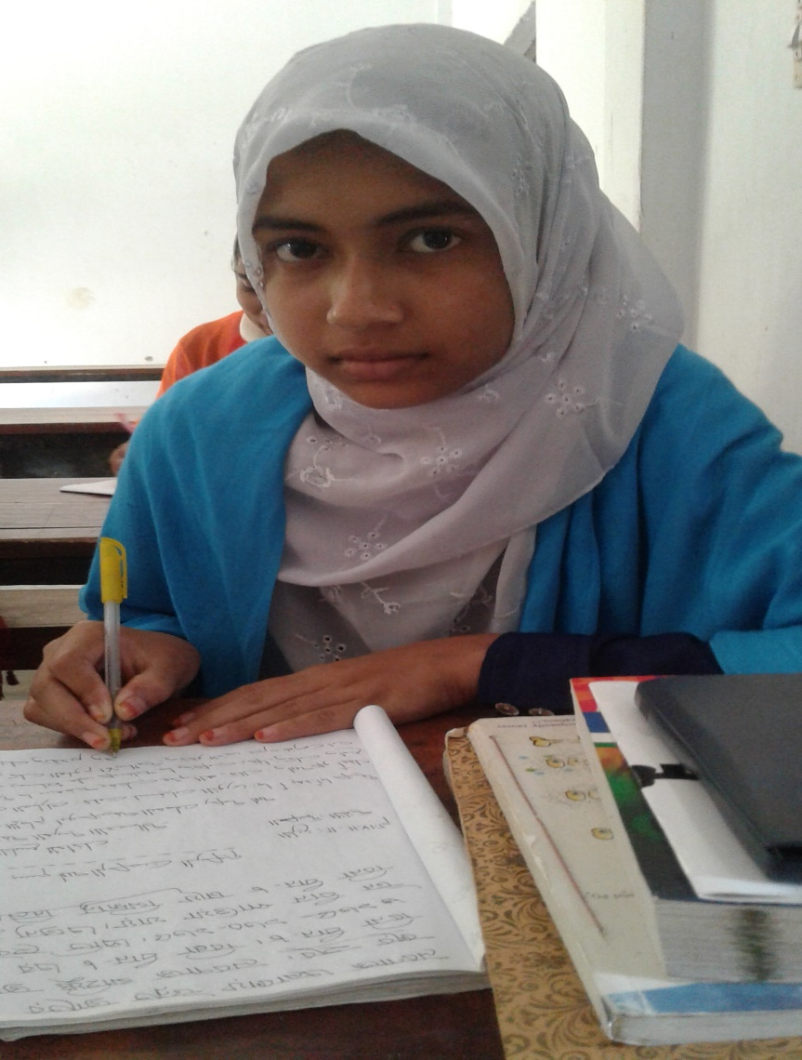
العمل الوحدي
الوقت
اكتب خمس كلمات جديدة من هذا الدرس ثم اجعلها في جملة مفيدة من عندك.
خمس دقائق
Abdul Alim, Lecturer (Arabic), Patari Fazil Madrasha, Sapahar, Naogaon, 01749944418

Slide 10

تبادل الحوار مستخدماً للكلمات التالية
أشياء كثيرة
حصن لال باغ
زرت
لاحظت إلى الكلمة و وجدت هناك ثلاثة أشياء وهي:
زيارة حصن لال باغ لرؤية أشياء كثيرة
لو تبدأ أن تسأل أنت يا إبراهيم لزميلك تحميد عن زيارة حصن لال باغ فكيف تبدأ؟
خرج تحميد لزيارة
حصن لال باغ
Abdul Alim, Lecturer (Arabic), Patari Fazil Madrasha, Sapahar, Naogaon, 01749944418

Slide 11
هل زرت حصن لال باغ يا تحميد؟
يوجد فيه أشياء كثيرة ستراها.
لا ما زرت يا إبراهيم، أردت أن أزور اليوم. ماذا يوجد فيه؟
طيب، تفضل.
Abdul Alim, Lecturer (Arabic), Patari Fazil Madrasha, Sapahar, Naogaon, 01749944418

Slide 12
زرت / سندربن / مناظر جميلة.
هل زرت سندربن يا تحميد ؟
يوجد فيه أشياء كثيرة ستراها.
لا ما رأيت يا إبراهيم، أردت أن أزور اليوم. ماذا يوجد فيه ؟
طيب، تفضل.
Abdul Alim, Lecturer (Arabic), Patari Fazil Madrasha, Sapahar, Naogaon, 01749944418

Slide 13
سافرت / المدينة / آثار إسلامية.
هل سافرت إلى المدينة يا تحميد ؟
يوجد فيها آثار إسلامية ستراها.
لا ما سافرت يا إبراهيم، أردت أن أسافر اليوم. ماذا يوجد فيها ؟
طيب، تفضل.
Abdul Alim, Lecturer (Arabic), Patari Fazil Madrasha, Sapahar, Naogaon, 01749944418

Slide 14
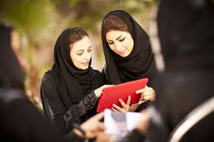
العمل في أزواج
الوقت
اكتب الحوار باللغة العربية باستخدام الخبرة من هذا الدرس عن زيارة مسجد سات غومبوج، باغرهات.
خمس دقائق
Abdul Alim, Lecturer (Arabic), Patari Fazil Madrasha, Sapahar, Naogaon, 01749944418

Slide 15

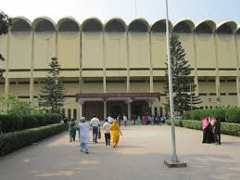

تحقيق بعض الأفعال والكلمات من الدرس
انتظر
نزور
نتجول
تفكر
Abdul Alim, Lecturer (Arabic), Patari Fazil Madrasha, Sapahar, Naogaon, 01749944418

Slide 16
تفكر
المعنى
الجنس
المادة
المصدر
الباب
البحث
الصيغة
تدبر/ تنوي
صحيح
ف ك ر
التفكير
تفعيل
الفعل المضارع المثبت المعروف
المفرد المذكر للحاضر
نتجول
المعنى
الجنس
المادة
المصدر
الباب
البحث
الصيغة
نزور/ ندور
أجوف واوي
ج و ل
التجول
تفعل
الفعل المضارع المثبت المعروف
الجمع للمتكلم
Abdul Alim, Lecturer (Arabic), Patari Fazil Madrasha, Sapahar, Naogaon, 01749944418

Slide 17
نزور
المعنى
الجنس
المادة
المصدر
الباب
البحث
الصيغة
نتجول/ نرى
أجوف واوي
ز و ر
الزيارة
نصر
الفعل المضارع المثبت المعروف
الجمع للمتكلم
انتظر
المعنى
الجنس
المادة
المصدر
الباب
البحث
الصيغة
توقف / تلبث
صحيح
ن ظ ر
الانتظار
افتعال
الفعل الأمر الحاضر المعروف
المفرد المذكر للحاضر
Abdul Alim, Lecturer (Arabic), Patari Fazil Madrasha, Sapahar, Naogaon, 01749944418

Slide 18

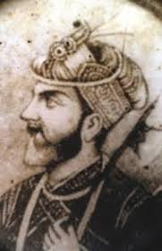
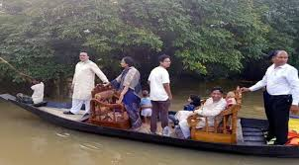
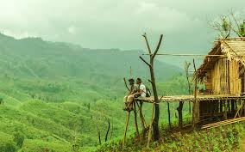
تحقيق بعض الأفعال والكلمات من الدرس
نرى
أسس
سافرت
زرت
Abdul Alim, Lecturer (Arabic), Patari Fazil Madrasha, Sapahar, Naogaon, 01749944418

Slide 19
زرت
المعنى
الجنس
المادة
المصدر
الباب
البحث
الصيغة
أتيت / جئت
أجوف واوي
ز و ر
الزيارة
نصر
الفعل الماضي المثبت المعروف
المفرد المذكر للحاضر
سافرت
المعنى
الجنس
المادة
المصدر
الباب
البحث
الصيغة
هاجرت / انتقلت
صحيح
س ف ر
المسافرة
مفاعلة
الفعل الماضي المثبت المعروف
المفرد المذكر للحاضر
Abdul Alim, Lecturer (Arabic), Patari Fazil Madrasha, Sapahar, Naogaon, 01749944418

Slide 20
أسس
المعنى
الجنس
المادة
المصدر
الباب
البحث
الصيغة
أنشأ
مثال يائي
ي ت م
الايتام
إفعال
الفعل المضارع المثبت المعروف
المفرد المذكر للغائب
نرى
المعنى
الجنس
المادة
المصدر
الباب
البحث
الصيغة
شاهدنا/ ننظر
مركب
ر أ ي
الرؤية
فتح
الفعل المضارع المثبت المعروف
الجمع المتكلم
Abdul Alim, Lecturer (Arabic), Patari Fazil Madrasha, Sapahar, Naogaon, 01749944418

Slide 21

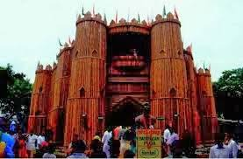
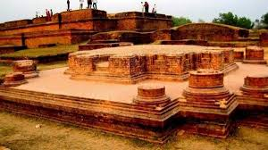

تحقيق بعض الأفعال والكلمات من الدرس
فرصة
حصن
آثار
نهج
Abdul Alim, Lecturer (Arabic), Patari Fazil Madrasha, Sapahar, Naogaon, 01749944418

Slide 22
نهج
المعنى
الجنس
المادة
المصدر
الباب
جمعها
الصيغة
مشى/ سن
صحيح
ن هـ ج
-
-
نهوج
مفرد
آثار
المعنى
الجنس
المادة
المصدر
الباب
مفردها
الصيغة
علامات
مهموز فاء
أ ث ر
-
-
أثر
جمع
Abdul Alim, Lecturer (Arabic), Patari Fazil Madrasha, Sapahar, Naogaon, 01749944418

Slide 23
حصن
المعنى
الجنس
المادة
المصدر
الباب
جمعها
الصيغة
قلعة
صحيح
ح ص ن
-
-
حصون
مفرد
فرصة
المعنى
الجنس
المادة
المصدر
الباب
جمعها
الصيغة
إجازة/ عطلة
مهموز فاء
ف ر ص
-
-
فرص
مفرد
Abdul Alim, Lecturer (Arabic), Patari Fazil Madrasha, Sapahar, Naogaon, 01749944418

Slide 24
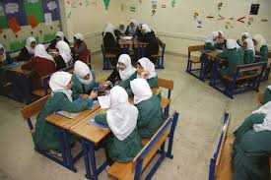
العمل الجماعي
الوقت
العمل لفريق البنات:
تحقيق الكلمات الآتية:
تفكر – انتظر - فرصة
خمس دقائق
العمل لفريق البنين:
تحقيق الكلمات الآتية:
زرت – سافرت - حصن
Abdul Alim, Lecturer (Arabic), Patari Fazil Madrasha, Sapahar, Naogaon, 01749944418

Slide 25
التقييم
1. قل خمس كلمات جديدة بالترجمة من هذا الدرس.
2. قل كلمتين وحولها إلى الجملة المفيدة من هذا الدرس.
3. قل ثلاثة أفعال ماضية ثم حولها إلى المضارع من هذا الدرس.
4. قل ثلاثة أفعال مضارعة ثم حولها إلى الماضي من هذا الدرس.
5. كيف تبدأ الحوار مع زميلك عندما تسأله عن زيارته سنا مسجد ؟
Abdul Alim, Lecturer (Arabic), Patari Fazil Madrasha, Sapahar, Naogaon, 01749944418

Slide 26

الواجب المنزلي
اكتب فقرة باللغة العربية لا تقل عن عشرة أشطر
عن زيارة سنا مسجد، صاباي نواب غونج.
Abdul Alim, Lecturer (Arabic), Patari Fazil Madrasha, Sapahar, Naogaon, 01749944418

Slide 27


إلى اللقاء أيها الطلبة الأحبة
Abdul Alim, Lecturer (Arabic), Patari Fazil Madrasha, Sapahar, Naogaon, 01749944418

